Slide 1
ACM Innovación y Personas
Conferencias

Slide 2
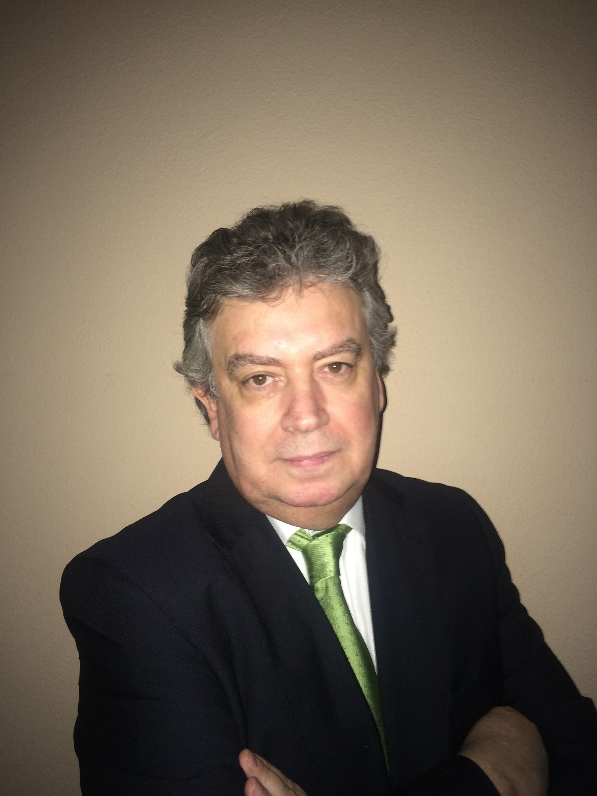
Conferenciante
Graduado en Marketing y Gestión Comercial por ESEM
(Escuela Superior de Estudios de Marketing).
Experto en Coaching y estrategia profesional.
Autor del libro “Encuentra empleo en la nueva era”.
Consultor en ACM Innovación y Personas.
Treinta años de experiencia dirigiendo personas.
CEO y Fundador de www.conganasdetrabajar.com

Slide 3
Contenido
Las 4 A de la Motivación
La Pizarra del Líder
Mejora de la Empleabilidad de las Personas
Actitud positiva
Siempre es necesaria para enfrentarse a cualquier problema en la vida
Aceptación
Aceptarse a uno mismo es desechar el resentimiento y el odio. Sin aceptarse es imposible avanzar.
Autenticidad
Ser siempre uno mismo
Altruismo
Ofrece a la sociedad lo que quieras para ti.
Además, todo depende de uno mismo y de su ambición y por consiguiente de su motivación.
Trabaja con tu equipo desde la honestidad, sinceridad y humildad
Enfoca tu objetivo y vive por y para él.
Elegir bien lo que quieres es fundamental para ponerle pasión a tu vida. Cuando lo tengas claro compártelo con tu equipo y transmíteles periódicamente cómo están los índices de consecución.
Trabaja con tu equipo en obtener un resultado final superior a lo que el cliente desea.
Provoca constantes “WOW”.
Utiliza la ley de la delegación inteligente.
El lenguaje del líder con su equipo.
Crea tu marca profesional.
Cómo hacer un currículo eficiente.
Definamos cómo trabajar con LinkedIn.
Aprende a utilizar el sistema emocional.
Dónde están las oportunidades de empleo.

Slide 4
Contacto
Solicite presupuesto
Alberto Carcedo Olivares
+34 619310351
acarcedo@acminnovacion.com
Montserrat Mitjanas (Executive Assistant)
+34 620200968
ACM Innovación y Personas
C/ Marqués de la Valdavia, 9, 28012, Madrid

